Slide 1
Jak ovlivňuje můj život současná technika

Slide 2
V dnešní době se technika vyvíjí velmi rychle výrobci uvádějí na trh nové druhy mobilů tabletů , notebooků, počítačů, televizí… Je tohle dobře?
No v něčem určitě přes mobily nooteboky televize atd. jsme spojení se svými kamarády a světem. Jenže technika má i spoustu záporů. Děti sedí stále u počítače a nechodí na čerstvý vzduch. Je tedy současná technika dobrá ?

Slide 3
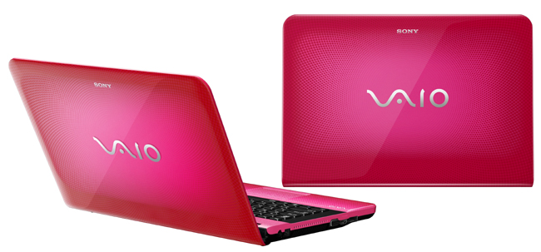
NOtebooky
V dnešní době má notebook skoro každý. Na notebooku s internetem většina dětí stráví
hodně času.
Klady: Můžeme být ve spojení se svými kamarády , zjišťujeme novinky a víme nové zprávy
Zápory: Lidé tráví no noteboocích spoustu času.

Slide 4
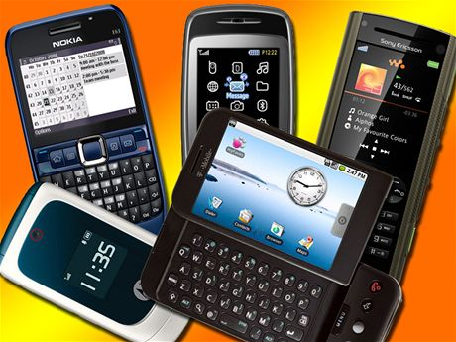
Mobily
Každý má v dnešní době mobil. Kdo by ho neměl ? Mobilů vzniká stále více druhů .
Samsung, Nokie.., stále vymýšlejí nové druhy mobilů s novými funkcemi.
Mobily nám vlastně moc neškodí. U mobilů jsou spíše klady než zápory.
Mobil nás spojuje se svými přáteli kamarády a rodinou. Dnešní mobily jsou moderní jsou drobné a svůj účel si myslím splňují.

Slide 5
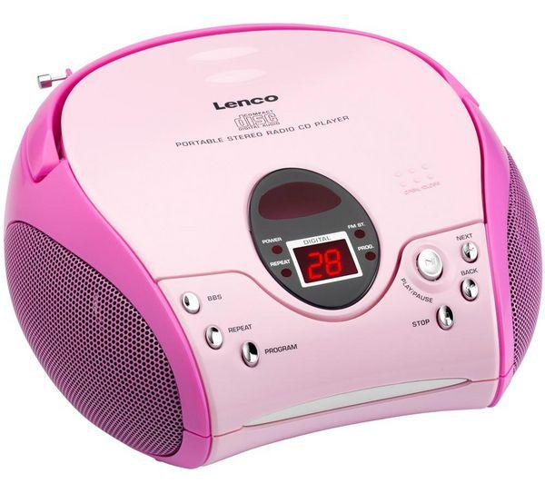
Rádia
Rádio je vlastně dobrým vynálezem techniky. Kdo si rád neposlechne svou oblíbenou
Muziku? Rádia se také stále vyvíjí v minulosti to vlastně byly spíš gramofony kdo nám
přehrával muziku.

Slide 6
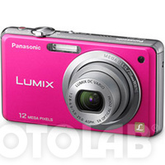
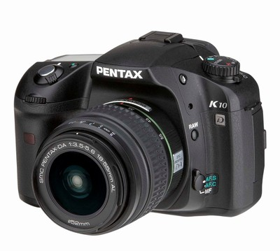
Fotoaparáty
Foťáky jsou výborná věc, zachycují naše vzpomínky . Foťáky jsou dnes velmi dobré.
Zatímco naši prarodiče si mohli nechat o foťáku zdát my už máme takové
vymoženosti jako třeba zrcadlovky aj.
Fotoaparáty jsou podle mě přínosné pro techniku.

Slide 7
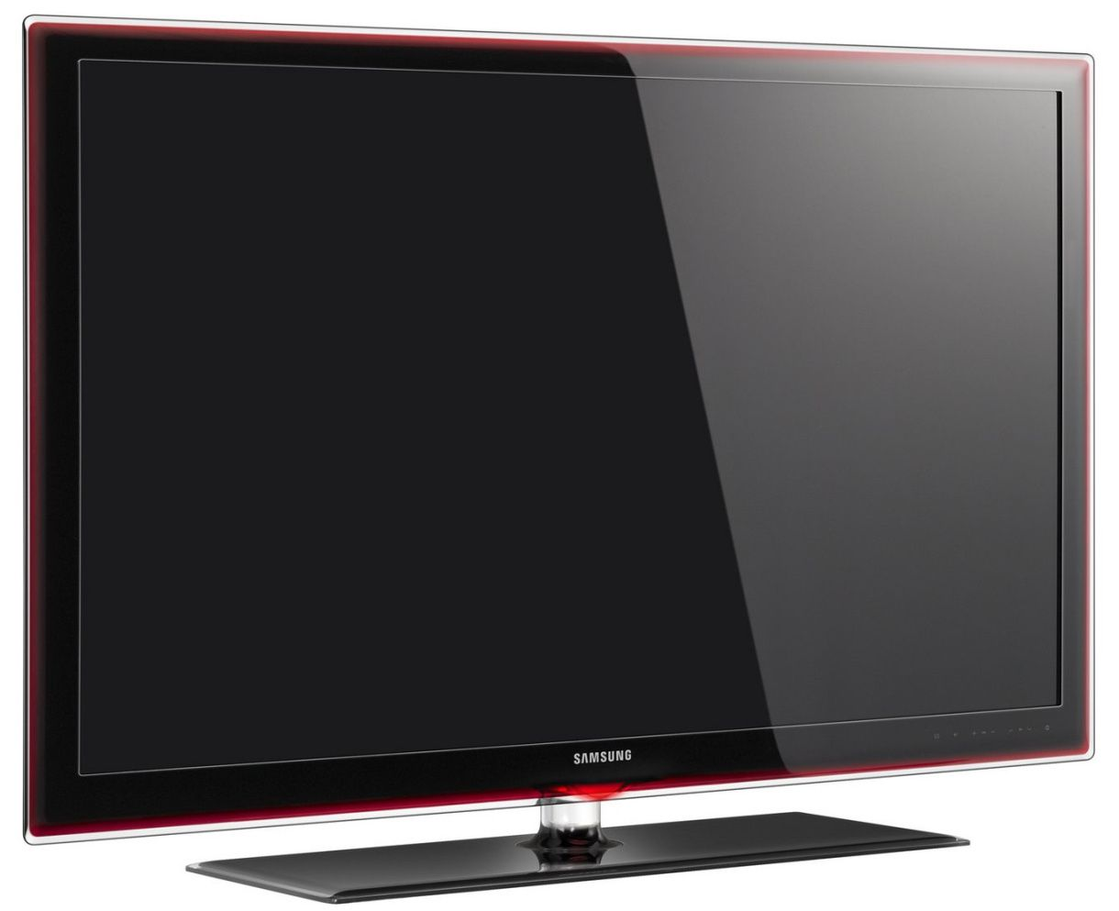
Televize
Televize jsou dnes velmi moderní. Můžeme si koupit 3D televizi a nechat se
vtáhnout přímo do filmu. Nebo se dívat v obýváku na plazmu. Televize je dobrá věc pokud
Jí nevěnujeme veškerý čas.

Slide 8
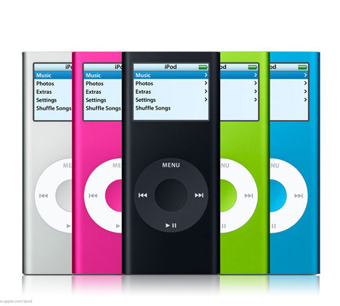
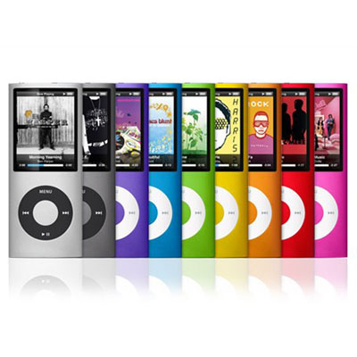
Mp3a Mp4
Další možnost poslouchání muziky. Mp3 a Mp4 jsou přenosné malé a vkusně udělané.

Slide 9
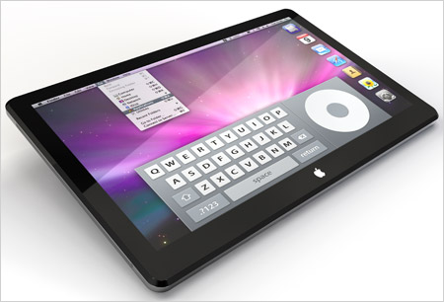
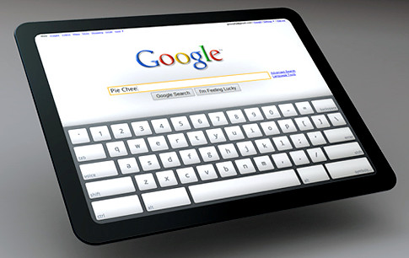
Tablety
Tablety nám možná za pár let nahradí notebooky. Mluví se i o tom že by se měli používat ve školách místo sešitů.

Slide 10
Firmy zabývající se výrobou
A vývojem techniky
Samsung
Nokia
Apple

Slide 11
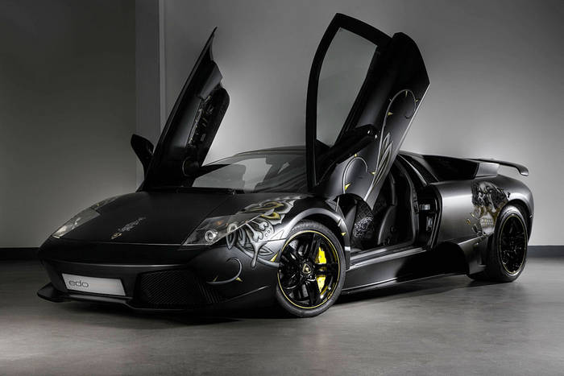
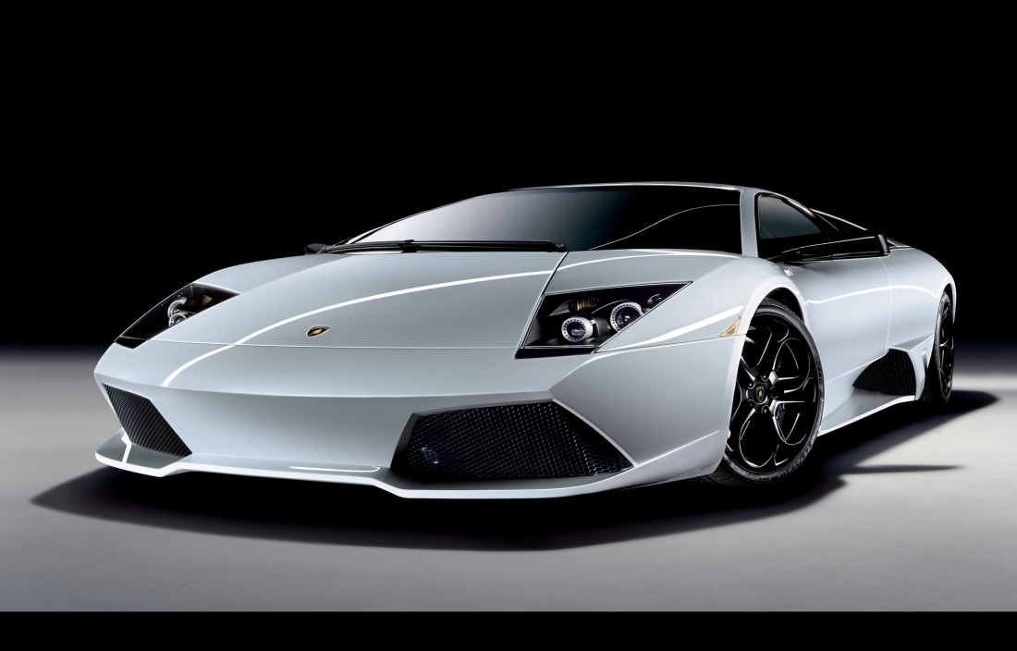
Vývoj aut
Kdysi dávno jezdili lidé v kočárech. Pak přišli na řadu první vozy ze kterých se
nakonec vyvinuli auta taková že by se předkové hodně divili. V dnešní době
je auto nezbytná věc. Téměř každý plnoletý ho vlastní a vlastní řidičský průkaz.
Na trhu aut najdeme auta různých značek a různých cenových kategorií. Vývoj aut je
Dle mého názoru velmi užitečný. V dnešní době kdy každý někam spěchá je
potřeba spolehlivých aut.

Slide 12
Logo mé firmy
Kdybych měla firmu která by se zabývala výrobou moderních
technologií moje logo by vypadalo takhle:

Slide 13
Vývoj výpočetní techniky je dobrá věc. Technika se posunuje velmi rychle ku předu.Za 100 let bude technika jistě dál . V něčem je tento vývoj dobrý. V nových vymoženostech techniky se objevují nové funkce, které nám umožňují spoustu věcí. Výrobci by to ovšem neměli tolik přehánět rozhodně nepotřebujeme tolik nových modelů notebooků mobilů a jiných věcí. Není to jedno že tamten bude mít Samsung Galxy a tam ten Samsung Star?
Můj názor zní : Vývoj výpočetní techniky je dobrá věc ale nic se nesmí přehánět

Slide 14
Zdroje
http://www.google.cz/imghp?hl=cs&ie=UTF-8&tab=wi
http://www.google.cz/imgres?q=mp3&hl=cs&gbv=2&biw=1360&bih=593&tbm=isch&tbnid=kLQHkUj-
http://www.google.cz/imgres?q=mobil&hl=cs&gbv=2&biw=1360&bih=593&tbm=isch&tbnid=E9iOnNOL2sKVDM:&imgrefurl=
http://www.google.cz/imgres?q=r%C3%A1dia&hl=cs&gbv=2&biw=1360&bih=593&tbm=isch&tbnid=R00J1NrpIz22TM:&imgrefurl=http://eshopzone.cz/lenco-radio-cd-mp3-scd-24-ruzove&docid=-
http://www.google.cz/imgres?q=televize&hl=cs&gbv=2&biw=1360&bih=593&tbm=isch&tbnid=vAUjuIjlnciLkM:&imgrefurl=http://hdworld.cz/audio-video/LCD-LED-HD-televize-Samsung-rady-7000-
http://www.google.cz/imgres?q=tablety&hl=cs&gbv=2&biw=1360&bih=593&tbm=isch&tbnid=g3aSWlpof9I1lM:&imgrefurl=http://www.stojizazminku.cz/clanek/novinky-ze-sveta-tabletu/&docid=LDppmKxz-
http://www.google.cz/imgres?q=tablety&start=77&hl=cs&gbv=2&biw=1360&bih=593&addh=36&tbm=isch&tbnid=IU3MrW3Zd3j2QM:&imgrefurl=http://smartmania.cz/clanky/eric-schmidt-potvrzuje-google-pracuje-na-tabletu-rady-nexus-
http://www.google.cz/imgres?q=samsung&hl=cs&gbv=2&biw=1360&bih=593&tbm=isch&tbnid=rKGYtoQxBCy1CM:&imgrefurl=
http://www.google.cz/imgres?q=apple&hl=cs&gbv=2&biw=1360&bih=593&tbm=isch&tbnid=HhYIr-Oz_5sLkM:&imgrefurl=http://www.c4you.cz/neco-o-
http://www.google.cz/imgres?q=nokia+logo&hl=cs&gbv=2&biw=1360&bih=593&tbm=isch&tbnid=rSik1mEwbQUEyM:&imgrefurl=
http://www.google.cz/imgres?q=lamborghini&hl=cs&gbv=2&biw=1360&bih=593&tbm=isch&tbnid=izvlr2b4Jy0uQM:&imgrefurl=
http://www.google.cz/imgres?q=mp4&hl=cs&gbv=2&biw=1360&bih=593&tbm=isch&tbnid=6S_emP1UE
Rva-
http://www.google.cz/imgres?q=lamborghini&hl=cs&gbv=2&biw=1360&bih=593&tbm=isch&tbnid=izvlr2b4Jy0uQM:&imgrefurl

